Slide 1
Мотивационный бот (телеграмм)
Яшкина София

Slide 2
Введение
Данный бот создан для мотивации и поднятия настроения
У бота есть команды:
/motivation – присылает мотивационную фразу
/dialog – может поддержать короткую беседу с пользователем. Беседу можно прервать командой /stop
/picture – присылает картинку
/set_timer – устанавливает таймер на 5 минут (таймер может, к примеру, использоваться для медитации. Таймер можно отменить командой /unset
Кроме того, присутствуют стандартные команды /start и /help

Slide 3
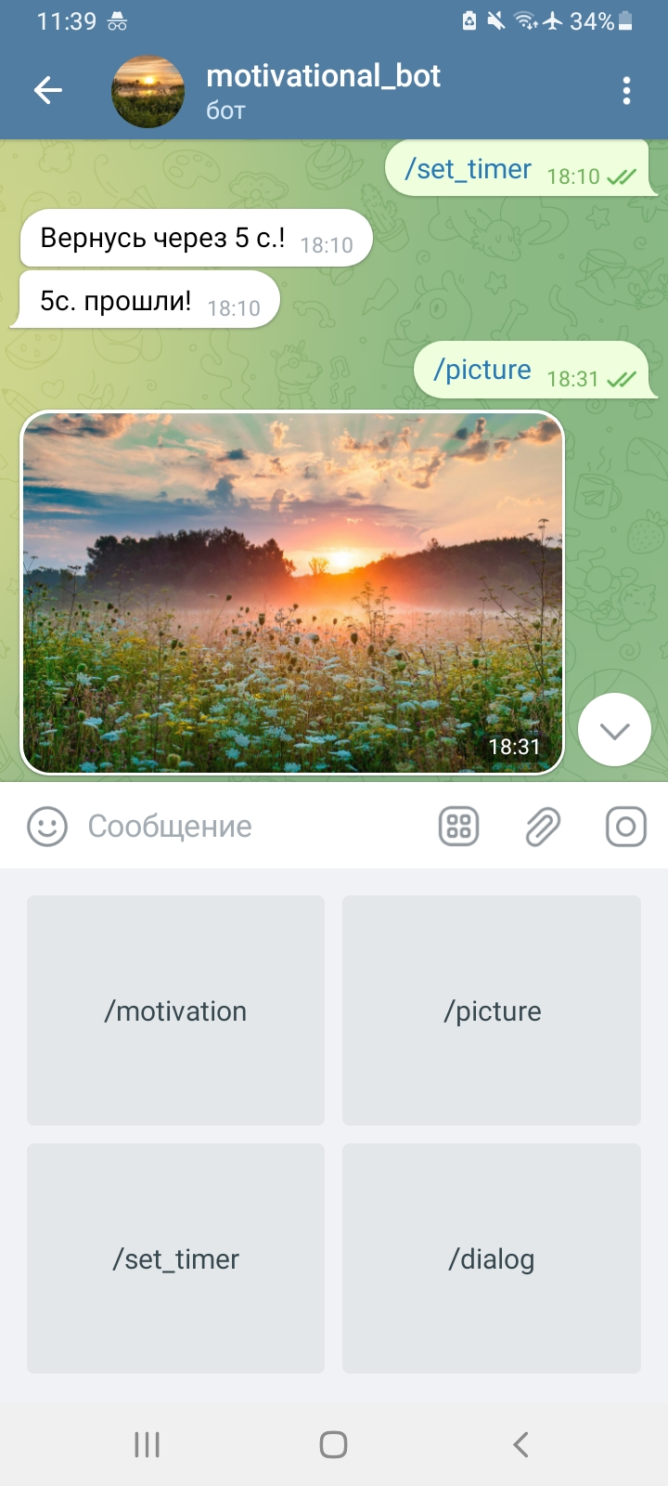
Описание реализации
Использованные библиотеки:
Классов в приложении нет, есть только асинхронные функции, назначение суть которых описана выше.
Создано с использованием telegram api.
Бота можно найти по ссылке: http://t.me/some_motivational_bot
Однако, для его использования желательно запустить программу

Slide 4
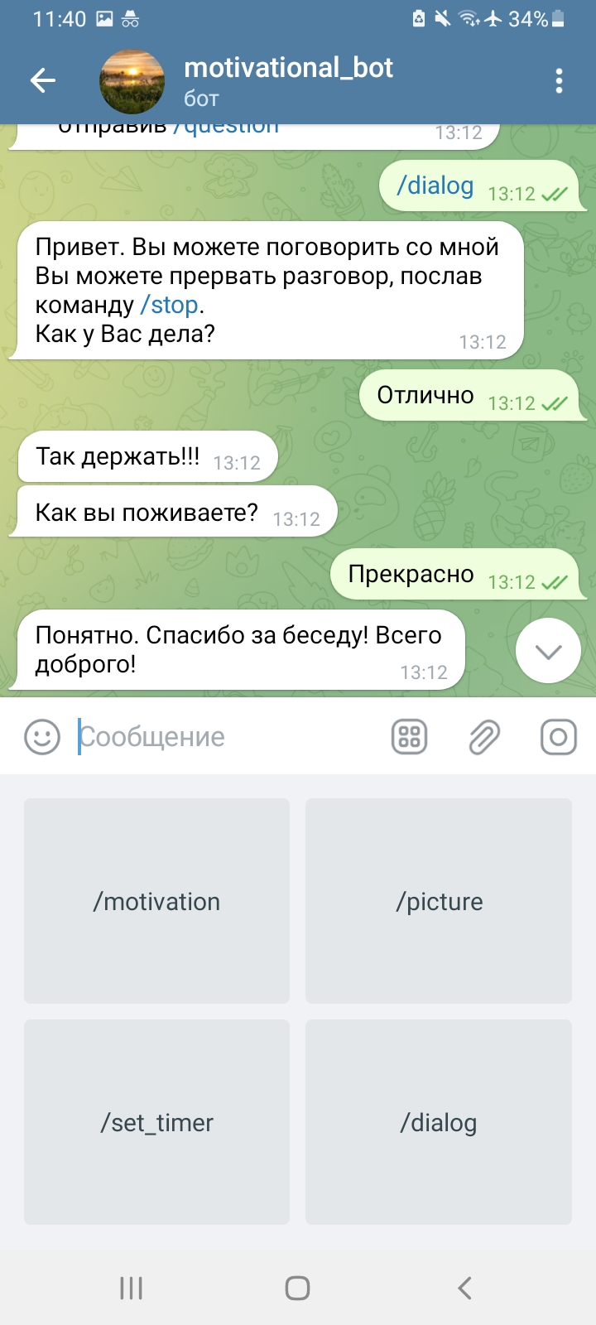
Заключение:
Возможности для доработки:
Добавить боту функцию, где он может отвечать на простые вопросы пользователя, связанные с мотивацией, достижением целей и тд
Расширить объём и функциональность диалога
Увеличить количество фраз и картинок

